Slide 1
puppeteer
张泽朝

Slide 2
大纲
1.概念
2.用途
3.与phantom对比
Notes:
主要工作职责

Slide 3
1.概念
Puppeteer 是一个 Node 库，它提供了一个高级 API 来通过 DevTools 协议控制 Chromium 或 Chrome。Puppeteer 默认以 headless 模式运行，但是可以通过修改配置文件运行“有头”模式。

Slide 4
2.用途
你可以在浏览器中手动执行的绝大多数操作都可以使用 Puppeteer 来完成！
1.生成页面 PDF、图片。
2.抓取 SPA（单页应用）并生成预渲染内容（即“SSR”（服务器端渲染））。
3.自动提交表单，进行 UI 测试，键盘输入等。
4.创建一个时时更新的自动化测试环境。 使用最新的 JavaScript 和浏览器功能直接在最新版本的Chrome中执行测试。
5.捕获网站的 timeline trace，用来帮助分析性能问题。
6.测试浏览器扩展。

Slide 5
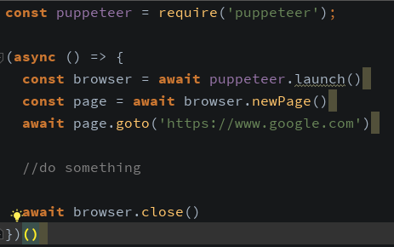
一个最简单的例子

Slide 6
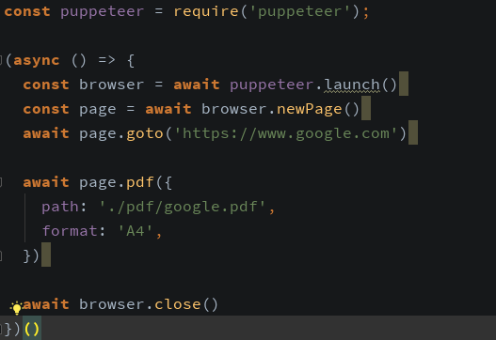
2.1 生成pdf

Slide 7
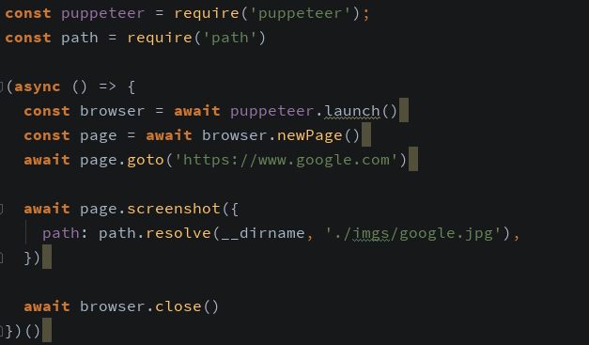
2.2 生成图片
并发打开多个页面没有意义，v8是单线程，多核可以考虑

Slide 8
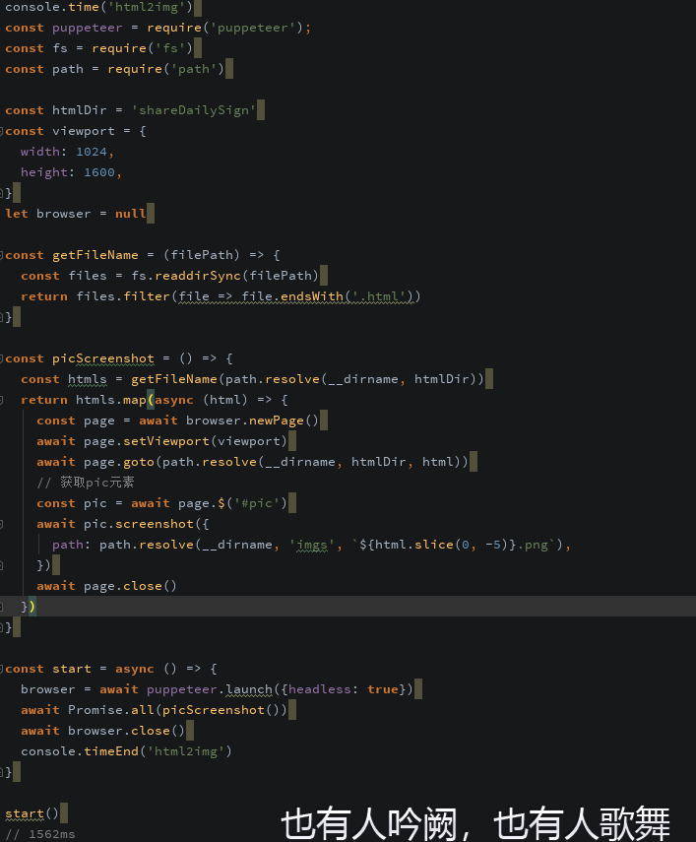
2.2 生成多张图片

Slide 9
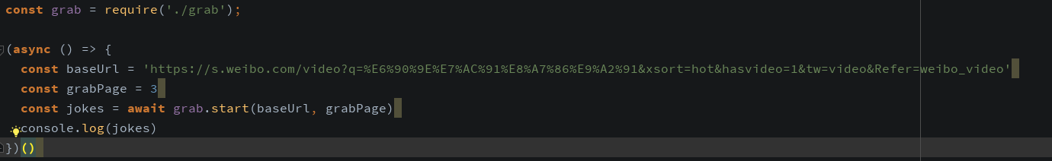
2.3爬虫
例子：爬取微博搞笑视频
index.js

Slide 10
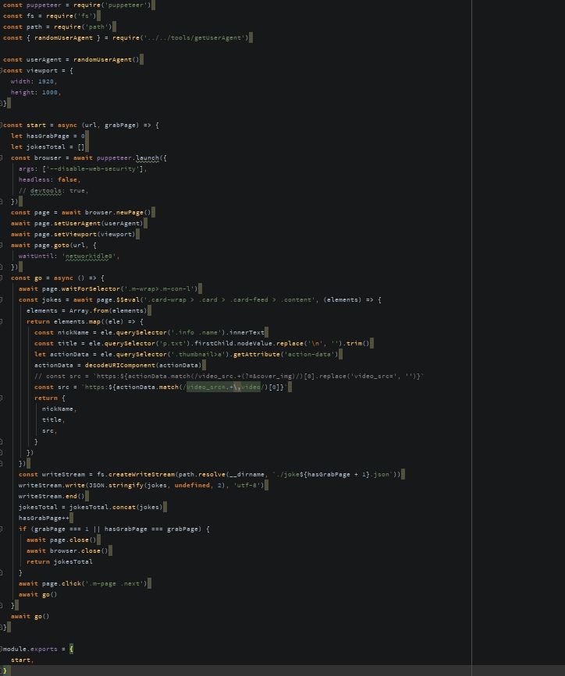
grab.js

Slide 11
phantom生成图片
对比：
 | phantom | puppeteer
作者 | ariya(主要贡献者) | Google
是否维护 | 否 | 是
启动时间（ms） | 264 | 1354
生成单张图时间（ms） | 798 | 1928

